Slide 1
Politiche attive per i lavoratori in integrazione salariale
IL PROGRAMMA GOL A SOSTEGNO DEI LAVORATORI DI IMPRESE IN CRISI

Slide 2
Estensione del Programma GOL ai lavoratori in integrazione salariale
Il DL 208/2024 estende la partecipazione al Programma GOL a tutti i lavoratori in integrazione salariale straordinaria (CIGS), compresi i lavoratori interessati dal contratto di solidarietà, ai beneficiari di integrazioni salariali in deroga, nonché ai lavoratori che rientrano nei Fondi di Solidarietà.
L'obiettivo è di offrire percorsi di aggiornamento e riqualificazione per aiutare i lavoratori a mantenere o sviluppare le proprie competenze in vista della conclusione del periodo di sospensione o riduzione dell'attività lavorativa.

Slide 3
Programma GOL Percorso 5 per lavoratori in integrazione salariale
I lavoratori in integrazione salariale sono inseriti nel "Percorso 5" del Programma GOL dedicato al sostegno delle imprese in crisi, che prevede l’attivazione di servizi al lavoro, la partecipazione a percorsi di aggiornamento o di riqualificazione delle competenze professionali e la certificazione di queste in esito.
L’accesso alla misura è subordinato alla definizione di un accordo sindacale tra le parti che prevede l’erogazione di Politiche Attive, con cui sono individuati gli interventi mirati al mantenimento dell’occupazione.

Slide 4
UCRI: Unità di Crisi Integrata Regionale
L'Unità di Crisi Integrata Regionale (UCRI), formata da personale specializzato di Regione Piemonte, Agenzia Piemonte Lavoro (APL) e Sviluppo Lavoro Italia (SLI) gioca un ruolo chiave nel processo di valutazione preliminare della situazione di crisi aziendale e del fabbisogno del contesto territoriale di riferimento, delle competenze dei lavoratori e dei percorsi formativi.
UCRI è composta da 3 figure che coordinano 60 operatori presenti nei 30 CpI, specializzati nell’erogazione di servizi al lavoro a sostegno delle crisi aziendali.

Slide 5
Servizi al lavoro e alla formazione
L’UCRI e i CpI di riferimento per le aziende in crisi provvedono alla verifica delle professionalità dei lavoratori coinvolti attraverso un colloquio di assessment individuale, la profilazione e l’accompagnamento alla scelta del percorso formativo.
I lavoratori che aderiscono a GOL sottoscrivendo un Patto di servizio individuale, fruiscono di un servizio di orientamento specialistico finalizzato all’individuazione di un percorso collettivo personalizzato di aggiornamento o riqualificazione della durata massima di 600 ore per il primo ciclo.
I corsi di formazione sono progettati ed erogati da enti di formazione selezionati, che operano con sedi accreditate in tutto il territorio regionale.

Slide 6
Rimborso forfettario per la partecipazione ai percorsi formativi
Regione Piemonte riconosce un rimborso forfettario per partecipazione a percorsi di formazione - per un numero massimo di 600 ore - per il primo ciclo.
Il rimborso forfettario GOL viene erogato ai lavoratori, addizionalmente all’integrazione salariale e indipendentemente dal settore di appartenenza dell’azienda.
A questo scopo è in sottoscrizione una convenzione tra Regione Piemonte e INPS.

Slide 7
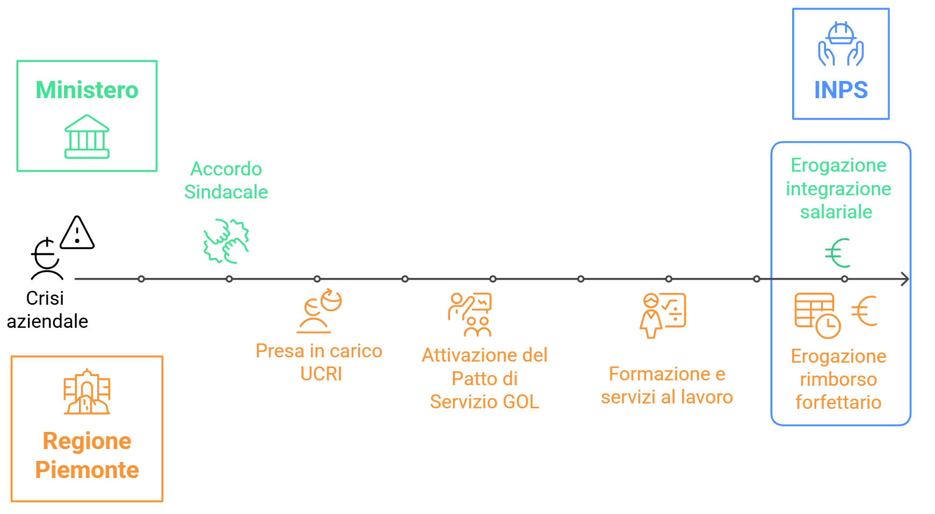
Gestione delle crisi aziendali e Riqualificazione del personale coinvolto

Slide 8
Risorse finanziarie
Regione Piemonte stanzia a valere sul PNRR-GOL a partire dal 2025:
20 milioni di euro a copertura delle indennità di partecipazione ai lavoratori coinvolti nel Percorso 5, incrementabili sulla base del monitoraggio del fabbisogno e della dinamica finanziaria in corso
oltre 115 milioni di euro per il finanziamento di percorsi di politica attiva (Servizi al lavoro e Formazione)
Tali risorse integrano quelle già destinate ai percorsi erogati dalle Accademie di filiera del Piemonte, che ammontano a 96 milioni di euro.

